Slide 1
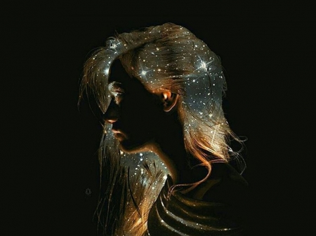

Slide 2
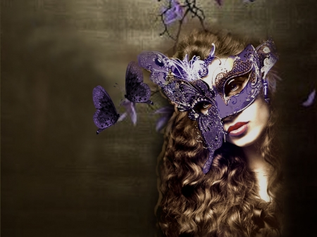
Por detrás da máscara
Por Priscila Mattos

Slide 3
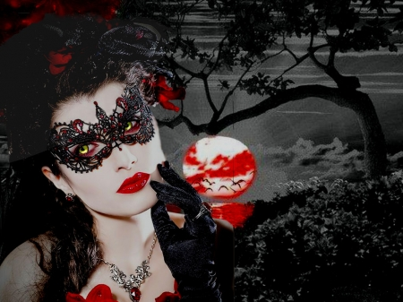
Por detrás da máscara de gelo que as pessoas usam, existe um coração de fogo.
– Paulo Coelho

Slide 4
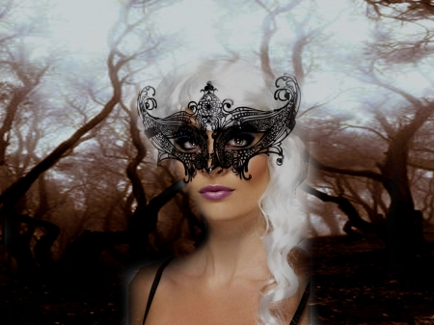
Apesar das pessoas colocarem máscaras físicas no período do carnaval, normalmente elas tiram a máscara da alma.

Slide 5
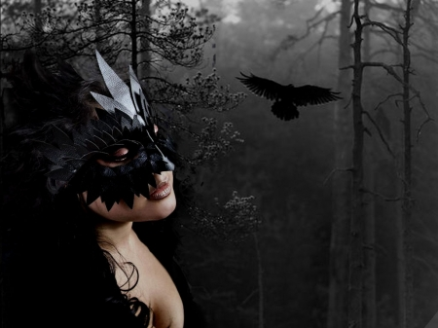
Nesses dias de descanso e festa, algumas pessoas se libertam das máscaras usadas no dia a dia, de uma fria rotina robótica de casa – trabalho – casa – TV, e vão em busca de alegria e prazer.

Slide 6
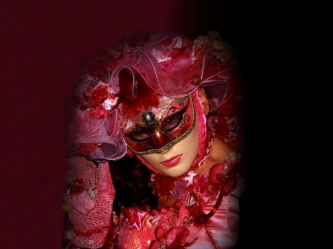
Esse prazer a que me refiro não está relacionado à “pegação”, embora cada um deva ser livre para viver da forma que acha melhor para si, não apenas em períodos específicos do ano, mas o ano todo.

Slide 7
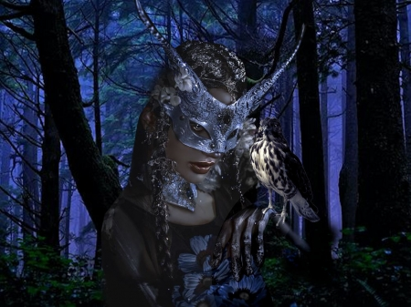
Refiro-me aos prazeres que nos permitimos sentir nos momentos de lazer, como confraternizar com os amigos e familiares,

Slide 8
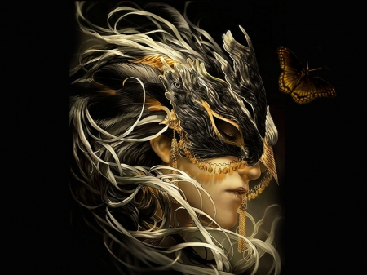
fazer nossos hobbys, fazer um retiro espiritual para nos conectarmos com a espiritualidade, etc.

Slide 9
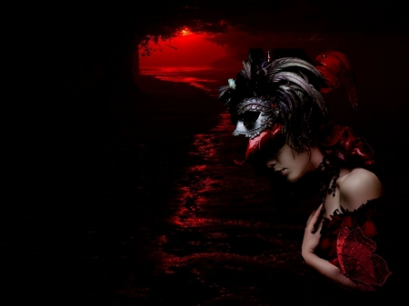
Parece que nessa época nos sentimos mais livres para ser quem realmente somos e para viver nossas paixões.

Slide 10
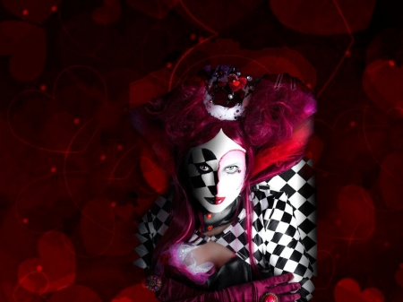
Amantes de livros, por exemplo, aproveitam para “devorar” o máximo de livros que conseguem ler. Amantes de séries e filmes aproveitam para assisti-los o dia inteiro.

Slide 11
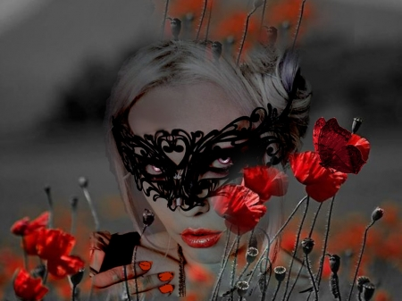
Amantes da religião aproveitam para vivenciarem ainda mais suas crenças.

Slide 12

Amantes da sedução aproveitam para viverem seus relacionamentos momentâneos de forma pública.

Slide 13

Enfim, seja o que for que mais gostem de fazer nos momentos de “liberdade”, as pessoas tiram as máscaras de gelo que cobrem seus verdadeiros sentimentos na maior parte do tempo de seus dias comuns e demonstram a chama da vida que queima dentro do peito.

Slide 14

Aproveitar a vida, nem sempre está relacionado com prazeres momentâneos, e sim a viver da maneira que desejamos, mostrando quem realmente somos.

Slide 15
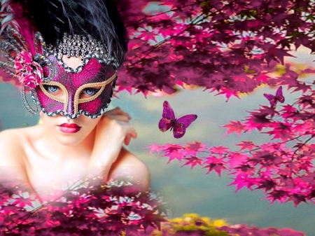
É viver com leveza e satisfação, conectados à nossa própria essência.

Slide 16
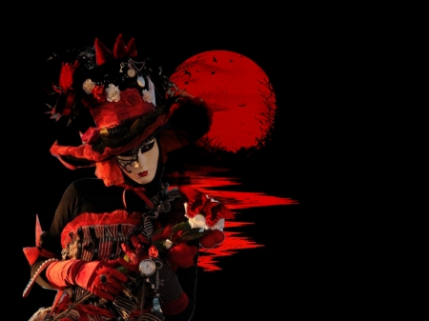
“A vida é dura” é uma frase que costumamos repetir o ano todo, tanto no mundo profissional quanto no pessoal, e o fato de repetirmos e acreditarmos nessa frase, certamente torna a vida ainda mais difícil e pesada.

Slide 17
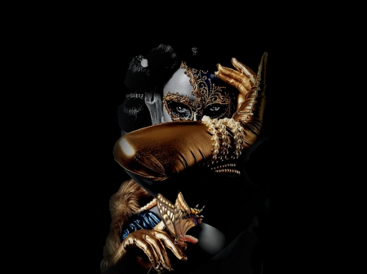
Problemas relacionados às rotinas desgastantes e desafios constantes todos nós temos, a questão é como lidamos com isso.

Slide 18
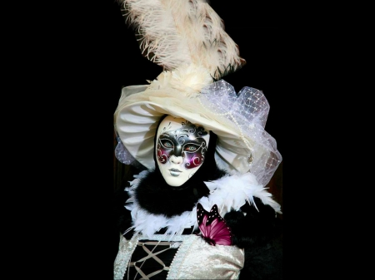
Que tal observar sempre o lado bom das experiências adquiridas e irmos acrescentando mais momentos de satisfação e diversão diariamente?

Slide 19
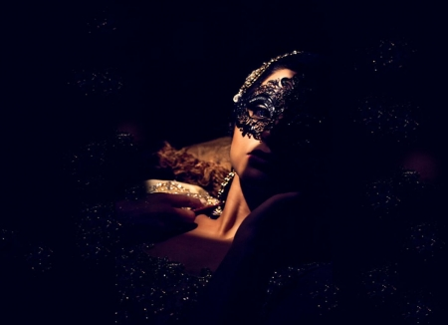
Que tal viver a vida de forma mais leve e mais conectada com o que realmente gostamos, não apenas nos períodos de festas ou de retiro espiritual, mas em todos os dias do ano?

Slide 20
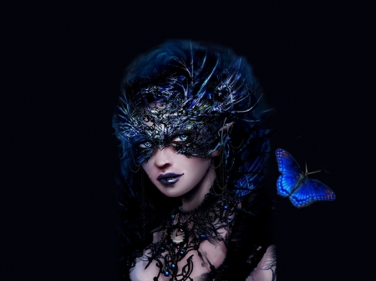
Assim como os casais apaixonados abandonam suas máscaras quando estão juntos, expondo sentimentos como se a alma não coubesse em seus corpos, vamos viver mais intensamente nossos dias.

Slide 21
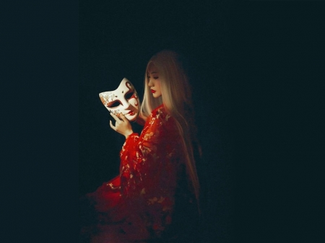
Seja com ou sem fantasia, tire a máscara da seriedade, vamos viver com mais alegria!

Slide 22
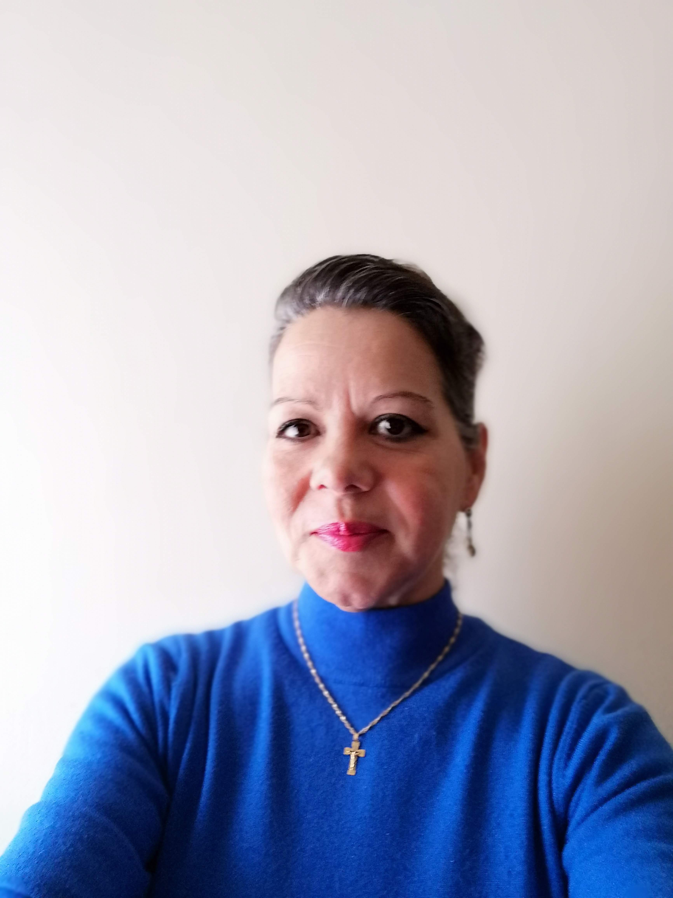
Imagens Internet
Autor do Texto: Priscila Mattos
Música:Aeoliah - Moonlight Magic
Formatação: Olga Lopes
lopesolg@gmail.com
www.facebook.com/olga.lopes.16
www.youtube.com/c/olgalopes
www.sergrasan.com

